Slide 1
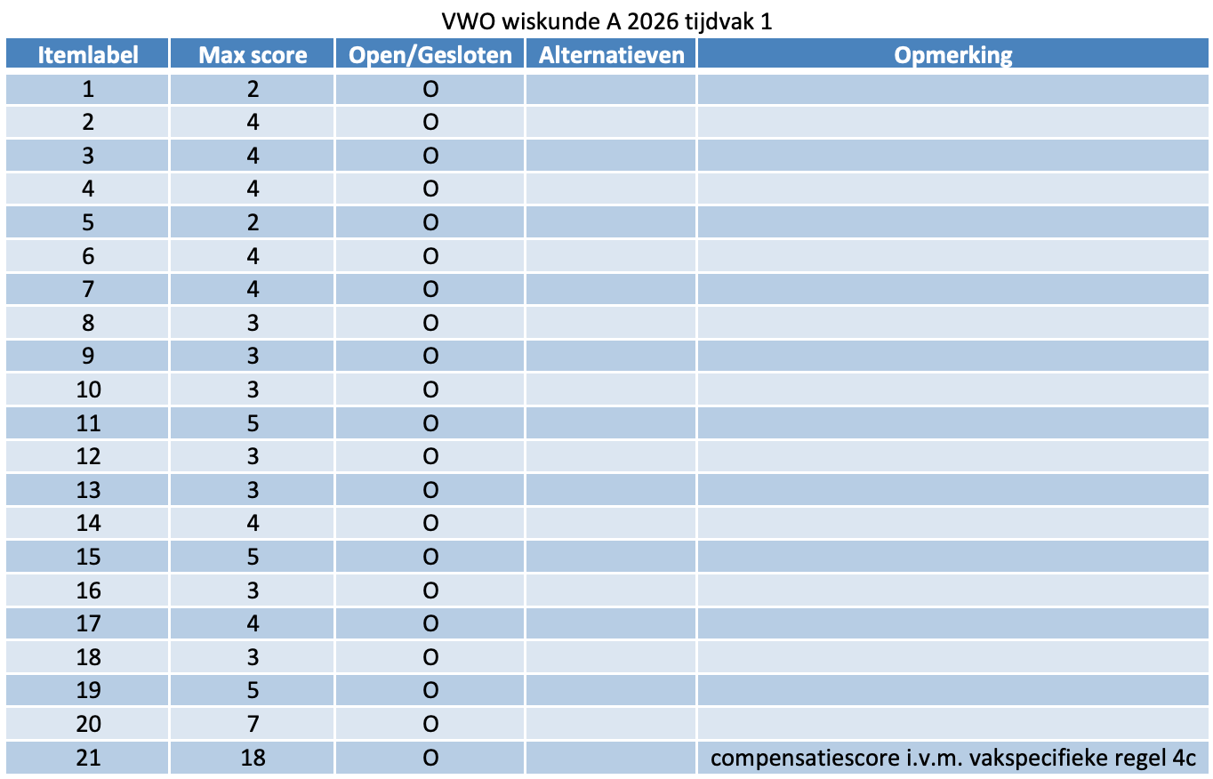

Slide 2
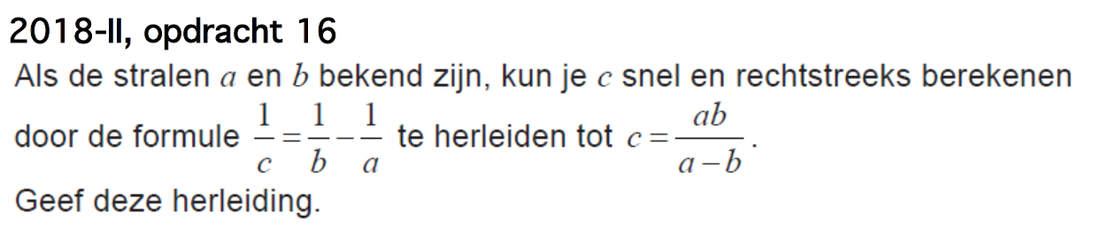
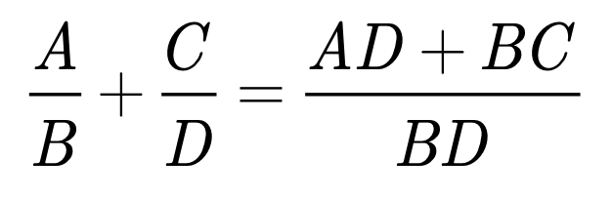

Breuken herleiden
$$\frac{1}{c}=\frac{1}{b}−\frac{1}{a}$$
$$\frac{1}{c}=\frac{a−b}{ab}$$
$$\frac{c}{1}=\frac{ab}{a−b}$$
Dus $c=\frac{ab}{a−b}$

Slide 3
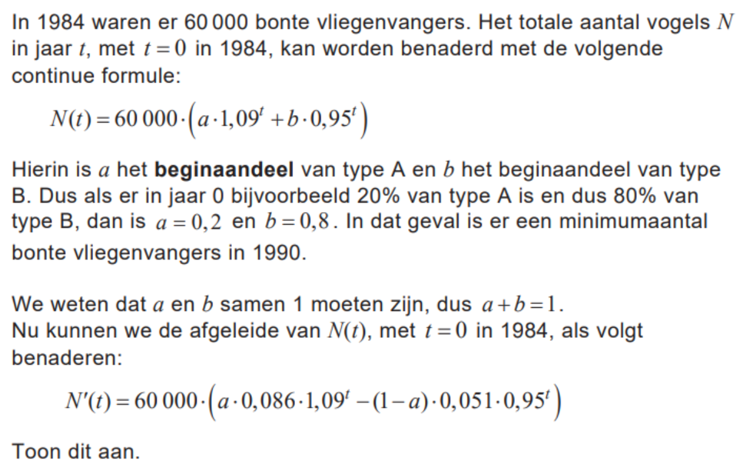
Differentiëren met een letter (parameter) 2022-II opdracht 16

Slide 4
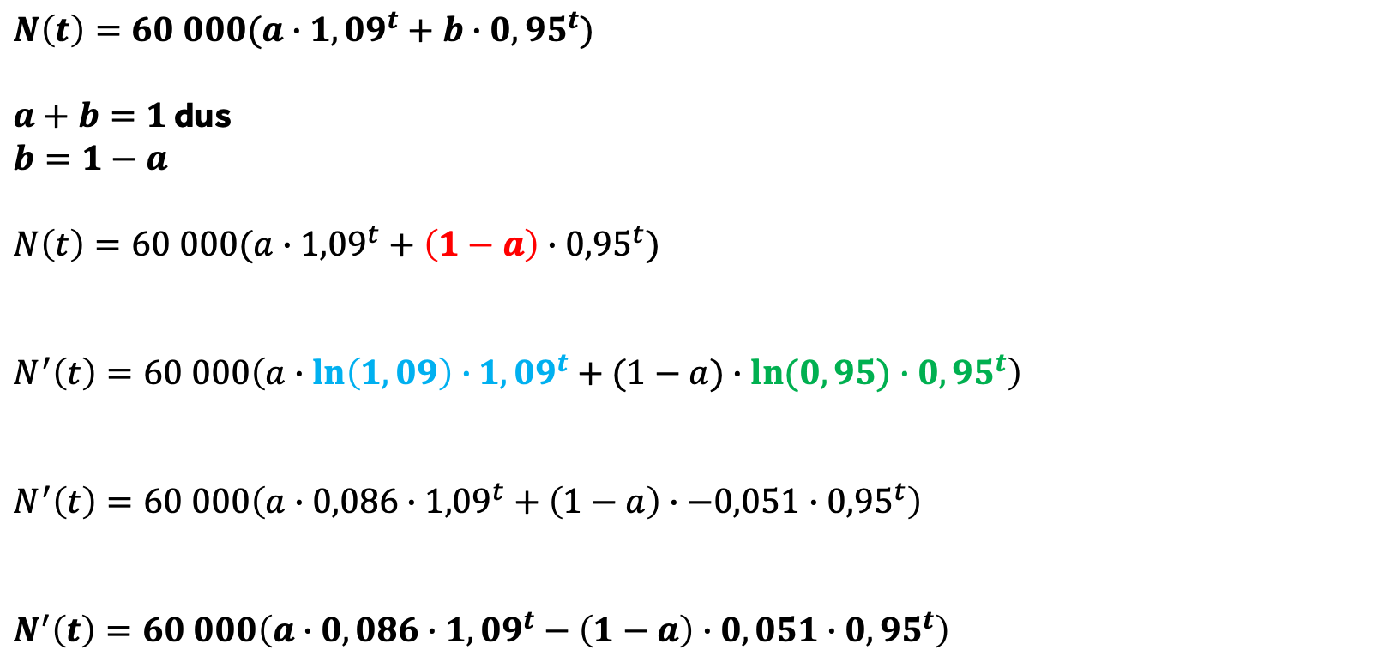
Differentiëren met een letter (parameter) 2022-II opdracht 16
$$N\left(t\right)=60 000(a∙{1,09}^{t}+b∙{0,95}^{t})$$
$a+b=1$ dus
$$b=1−a$$
$$N\left(t\right)=60 000(a∙{1,09}^{t}+\left(1−a\right)∙{0,95}^{t})$$
$$N^{′}\left(t\right)=60 000\left(a∙\ln\left(1,09\right)∙{1,09}^{t}+(1−a)∙ln⁡(0,95)∙{0,95}^{t}\right)$$
$$N^{′}\left(t\right)=60 000\left(a∙0,086∙{1,09}^{t}+\left(1−a\right)∙−0,051∙{0,95}^{t}\right)$$
$$N^{′}\left(t\right)=60 000\left(a∙0,086∙{1,09}^{t}−\left(1−a\right)∙0,051∙{0,95}^{t}\right)$$

Slide 5
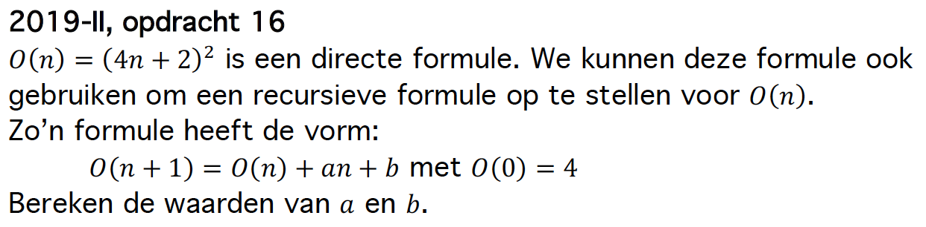
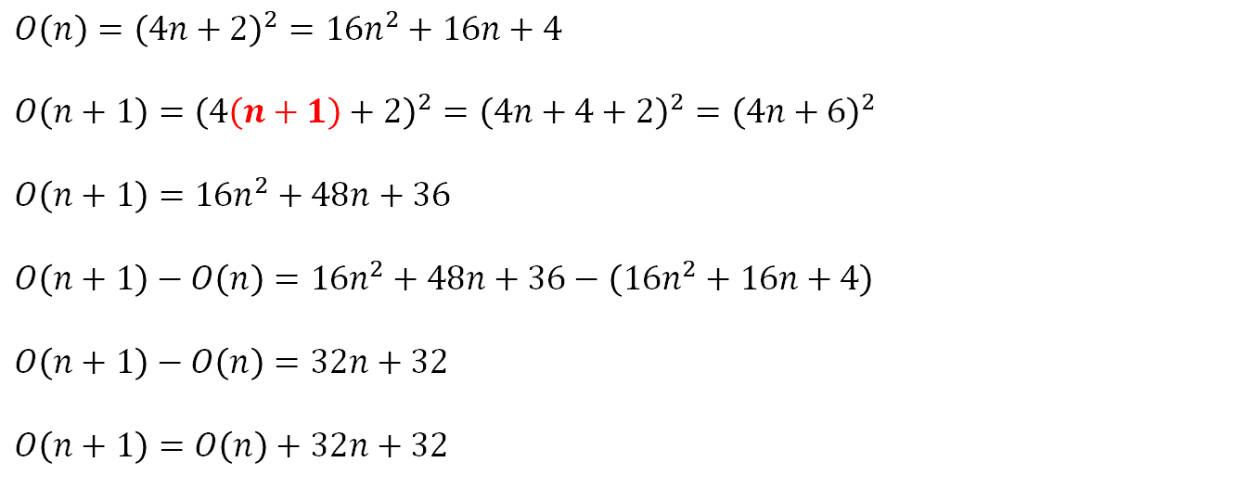
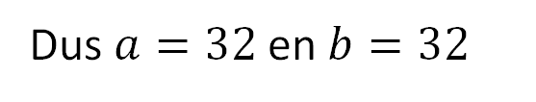
Van directe formule naar recursieve formule
$$O\left(n\right)={\left(4n+2\right)}^{2}={16n}^{2}+16n+4$$
$$O\left(n+1\right)={\left(4\left(n+1\right)+2\right)}^{2}={\left(4n+4+2\right)}^{2}={\left(4n+6\right)}^{2}$$
$$O\left(n+1\right)={16n}^{2}+48n+36$$
$$O\left(n+1\right)−O\left(n\right)={16n}^{2}+48n+36−\left({16n}^{2}+16n+4\right)$$
$$O\left(n+1\right)−O\left(n\right)=32n+32$$
$$O\left(n+1\right)=O\left(n\right)+32n+32$$
Dus $a=32$ en $b=32$

